Slide 1
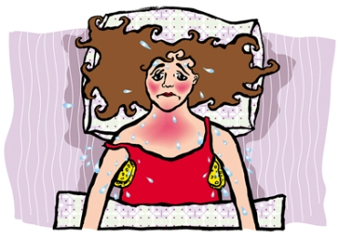
Het climacterium

Slide 2
Samenvatting thuisarts:
De overgang is een natuurlijke fase in het leven van een vrouw.
De menstruaties worden onregelmatig en blijven uiteindelijk helemaal weg.
U kunt opvliegers en zweetaanvallen krijgen.
Uw vagina wordt droger. Vrijen kan daardoor onaangenaam zijn.
De overgang begint meestal tussen uw 45e en 55e jaar.
Gezond eten, genoeg bewegen en voldoende nachtrust helpen u om in deze periode fit te blijven.
Zo nodig kunt u tijdelijk medicijnen gebruiken om de klachten te verminderen, zoals de pil of hormoontabletten.

Slide 3
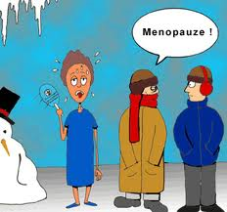
De Overgang
Biologisch proces op middelbare leeftijd.
Tussen het 40e en 55e levensjaar van de vrouw neemt
de activiteit van de eierstokken af.
Climacterium: periode waarin de hormonale veranderingen
plaatsvinden
Menopauze: moment waarbij de menstruatie volledig wegblijft.
Postmenopauze: 1 jaar na de menopauze

Slide 4
Wat is de overgang?
De overgang is een fase in uw leven waarin uw menstruaties onregelmatig worden en uiteindelijk helemaal wegblijven.
De overgang begint meestal ergens tussen uw 45ste en 55ste jaar, soms eerder. 1 op de 100 vrouwen komt al vroeg in de overgang, al voor hun 40ste.
Gemiddeld duurt het 4 jaar voor de menstruatie helemaal wegblijft.
Heeft u één jaar lang niet meer gemenstrueerd? Dan bent u in de menopauze.
Op vijftigjarige leeftijd heeft ongeveer de helft van de vrouwen de menopauze bereikt.
Vrouwen die roken bereiken de menopauze eerder.

Slide 5
Hoe ontstaat de overgang?
De voorraad eicellen in uw eierstokken raakt op tussen de leeftijd van 45 en 60 jaar.
Als er geen eitje meer vrijkomt, daalt ook de aanmaak van oestradiol, een vrouwelijk hormoon.
De opbouw van uw baarmoederslijmvlies raakt ontregeld. De menstruatie verandert en blijft uiteindelijk weg.
Hoe opvliegers ontstaan is niet precies bekend.

Slide 6
De overgang
Eierstokken reageren niet meer op de stimulering
vanuit de hypofyse d.m.v. FSH.
De follikels in eierstokken raken op > als gevolg
daarvan mindert de oestrogeen productie.
Functie van oestrogeen is het verminderen van de
FSH productie

Slide 7
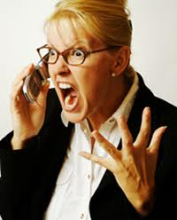
De overgang
Klachten:
De menstruatie kan eerst heviger worden en vaker komen.
Uiteindelijk worden de tussenpozen langer en blijft de menstruatie weg.
Opvliegers, korte, hevige warmteaanvallen, waarbij gezicht, hals en borst rood worden.
Ook komen (nachtelijke) zweetaanvallen voor.
Het slijmvlies in de vagina wordt dunner en droger.
Vrijen kan hierdoor een onaangenaam branderig gevoel geven of pijn doen, of kans op jeuk en vaginaal bloedverlies
Langer termijn:
Botontkalking ( osteoporose)
Notes:
Gezonde voeding en genoeg bewegen en goed slapen helpen om in deze periode fit te blijven

Slide 8
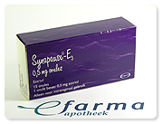
Hormonale therapie
Wanneer oestrogeenproductie daalt, vermindert dus de bescherming tegen bepaalde ziekten. Of brengt het bepaalde klachten teweeg.
Reden(en) om als arts hormonale producten voor te schrijven.
sub 50 pil
lokaal oestrogenen ( synapause/estradiol)
hormoonpleisters (synapause E3, 1 keer per week vervangen)
Let wel:
Overgangsmedicijnen (tabletten of pleisters) die alleen oestrogeen bevatten,
zijn alleen geschikt voor vrouwen die geen baarmoeder meer hebben.
Oestrogeen, zonder toevoeging van progesteron, vergroot de kans op
kanker van het baarmoederslijmvlies.

Slide 9
En de mannen dan?
Bij mannen spreekt men meer van een geestelijke overgang: ze realiseren zich dat ze ouder worden, twijfelen misschien aan hun levensdoel of carrière.
Dit wordt wel de "midlifecrisis" genoemd.
De ene man zal moeiteloos door deze periode gaan, maar voor de ander kan het een lastige periode zijn met veel spanningen en stress.

Slide 10
De overgang
http://www.youtube.com/watch?v=ynm2GtLcVI0
http://ntracademie.nl/cursussen/cursuspagina/10-stappencursus-omgaan-met-de-overgang/stap/1.html
http://www.youtube.com/watch?v=6ZCTb5UjgMo&src_vid=DLNR4c8VshM&feature=iv&annotation_id=annotation_582144
http://www.youtube.com/watch?v=o42y0BMP-NM Conference door Karin Bloemen

